Slide 1
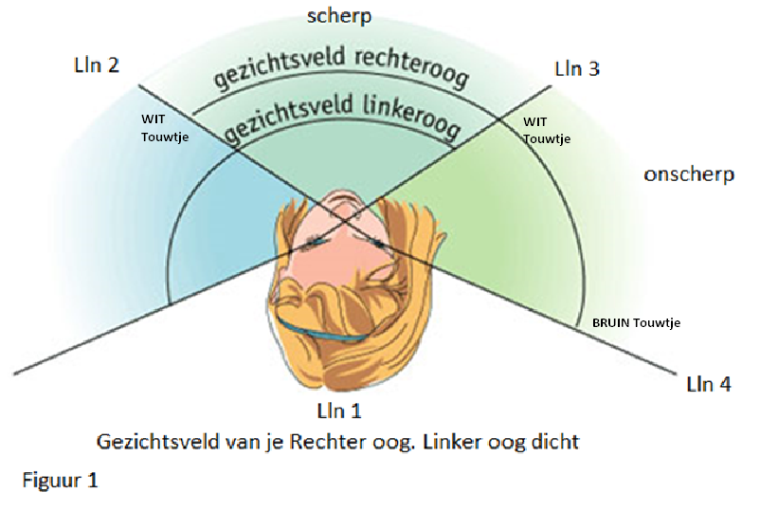
Practicum Gezichtsveld en perspectief

Slide 2
Leerdoelen Aan het eind van dit practicum kan je:
vertellen wat is een gezichtsveld is.
je eigen gezichtsveld bepalen en tekenen.
vertellen wat de verschillen in gezichtsveld tussen de diverse groepen dieren en mensen zijn.
uitleggen waarom je diepte kan zien.
Extra voor HAVO: uitleggen waarom niet elk mens hetzelfde gezichtsveld heeft.
Extra voor VWO: het verband tussen de functie van de ogen en de het gezichtsveld van verschillende dieren verklaren.

Slide 4
Werkwijze
De volledige werkwijze staat op Wikiwijs onderdeel E
Eén IPad per groepje gebruiken, de rest zit in de tassen!
Waar moet je op letten?
Werk netjes en nauwkeurig (exacte wetenschap)
Werk rustig, geef elkaar de ruimte en praat zachtjes
Na de uitvoering lever je de spullen netjes in
Teken met liniaal en potlood
Geef duidelijk aan waar de verschillende leerlingen staan
Geef aan waar je scherp/onscherp ziet
Meet nauwkeurig de hoek van je gezichtsveld
Zet je naam en klas op de tekening
Laat je tekening aftekenen bij een expert N&T of de TOA

Slide 5
Extra opdrachten HAVO + VWO
Extra voor HAVO
Leerlingen die op HAVO-niveau werken gaan hun eigen tekening vergelijken met de andere leerlingen uit het groepje. Je beschrijft zorgvuldig de verschillen en de overeenkomsten die je ziet. Zijn er duidelijke verschillen? Bedenk hiervoor een verklaring en noteer deze.
Extra voor VWO
Leerlingen die op VWO-niveau werken voeren de vorige twee opdrachten uit en gaan hierna ook de gezichtsvelden van verschillende soorten dieren vergelijken met die van zichzelf. Schrijf de overeenkomsten en de verschillen op die je hieruit kan opmaken. Verklaar de gevonden verschillen aan de hand van de functie van de ogen voor de mens en de verschillende dieren.

Slide 6
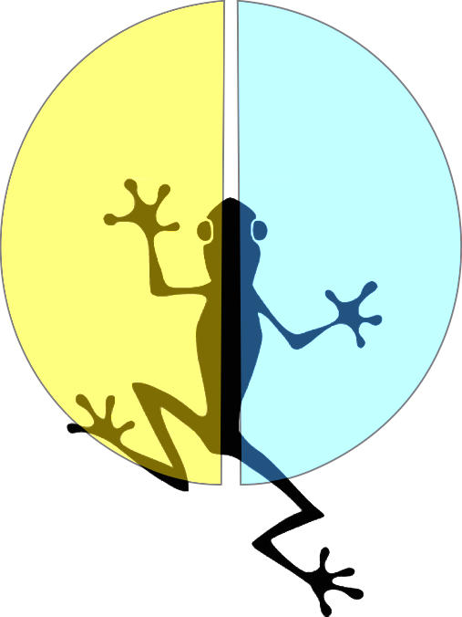
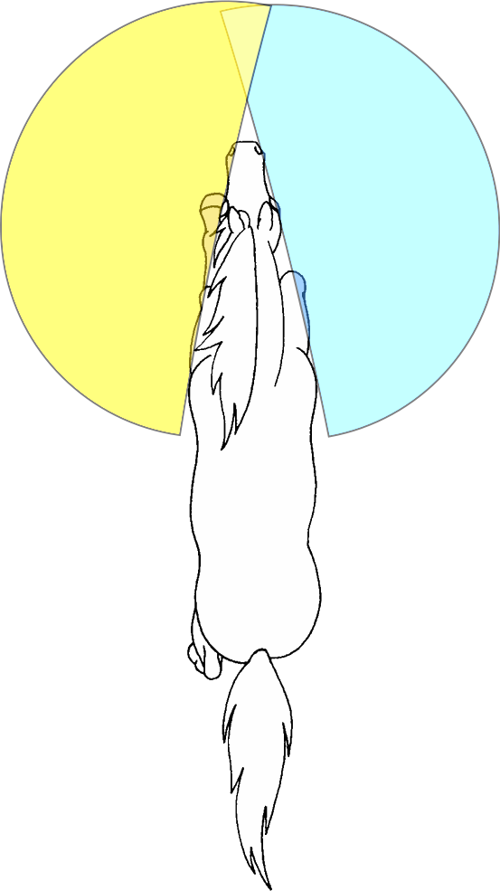
Verklaar de verschillende soorten gezichtsvelden
Gezichtsveld Kikker
Gezichtsveld Paard

Slide 7
Resultaten van je Rechter oog
In de tekening staan:
Lln 1, lln 2, lln3 en lln4 aangegeven
De witte en bruine touwtjes
Waar het scherpe en onscherpe gezichtsveld van het rechter oog zich bevindt
Wat het volledige gezichtsveld van het rechter oog is
Mavo: goede nette en complete tekening maken
Havo: goede nette en complete tekening maken + uitleggen waarom er gezichtsveld-verschillen zijn tussen mensen
VWO: goede nette en complete tekening maken + uitleggen waarom er gezichtsveld-verschillen zijn tussen mensen + uitleggen waarom er verschillen in gezichtsveld zijn tussen soorten dieren en mensen.

